Slide 1






CHÀO MỪNG CÁC EM ĐẾN VỚI BÀI HỌC HÔM NAY!

Slide 2

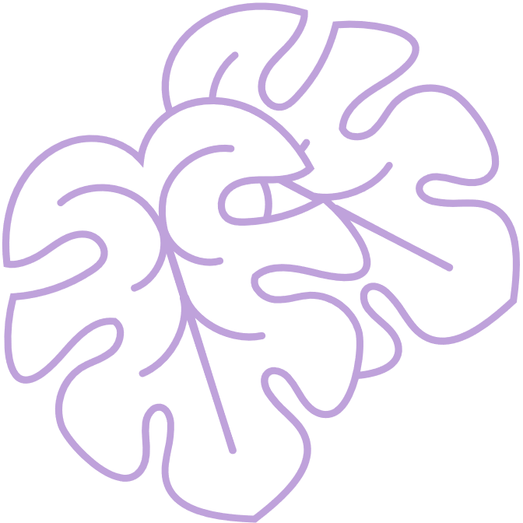


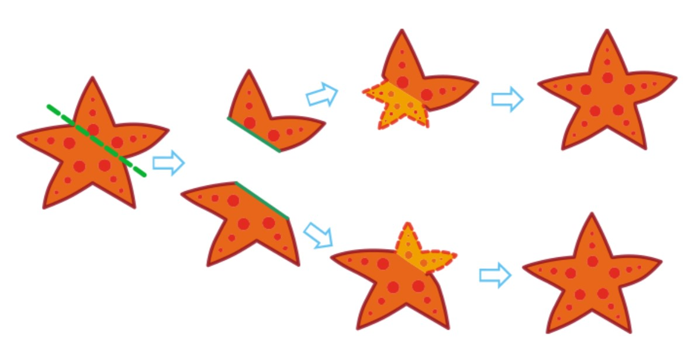
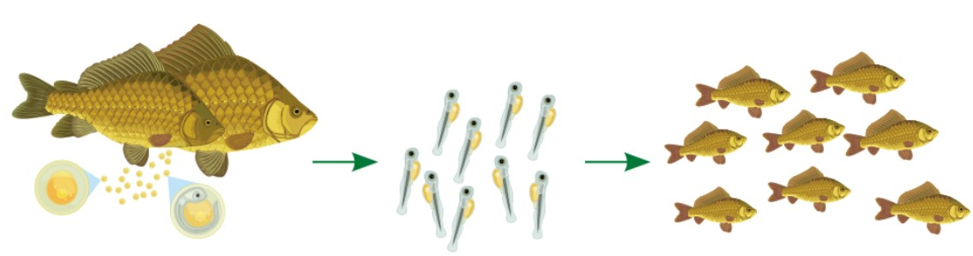
KHỞI ĐỘNG
Quan sát các hình ảnh dưới đây và nêu sự khác nhau về hình thức sinh sản ở cá và sao biển. Cho biết tên hình thức sinh sản của cá.

Slide 3




BÀI 33:
SINH SẢN HỮU TÍNH Ở SINH VẬT
B

Slide 4

GUESS THE
ANIMALS
NỘI DUNG BÀI HỌC
B.
C.
A.
Sinh sản hữu tính ở thực vật có hoa
Sinh sản hữu tính ở động vật
Khái niệm sinh sản hữu tính
1
2
3

Slide 5


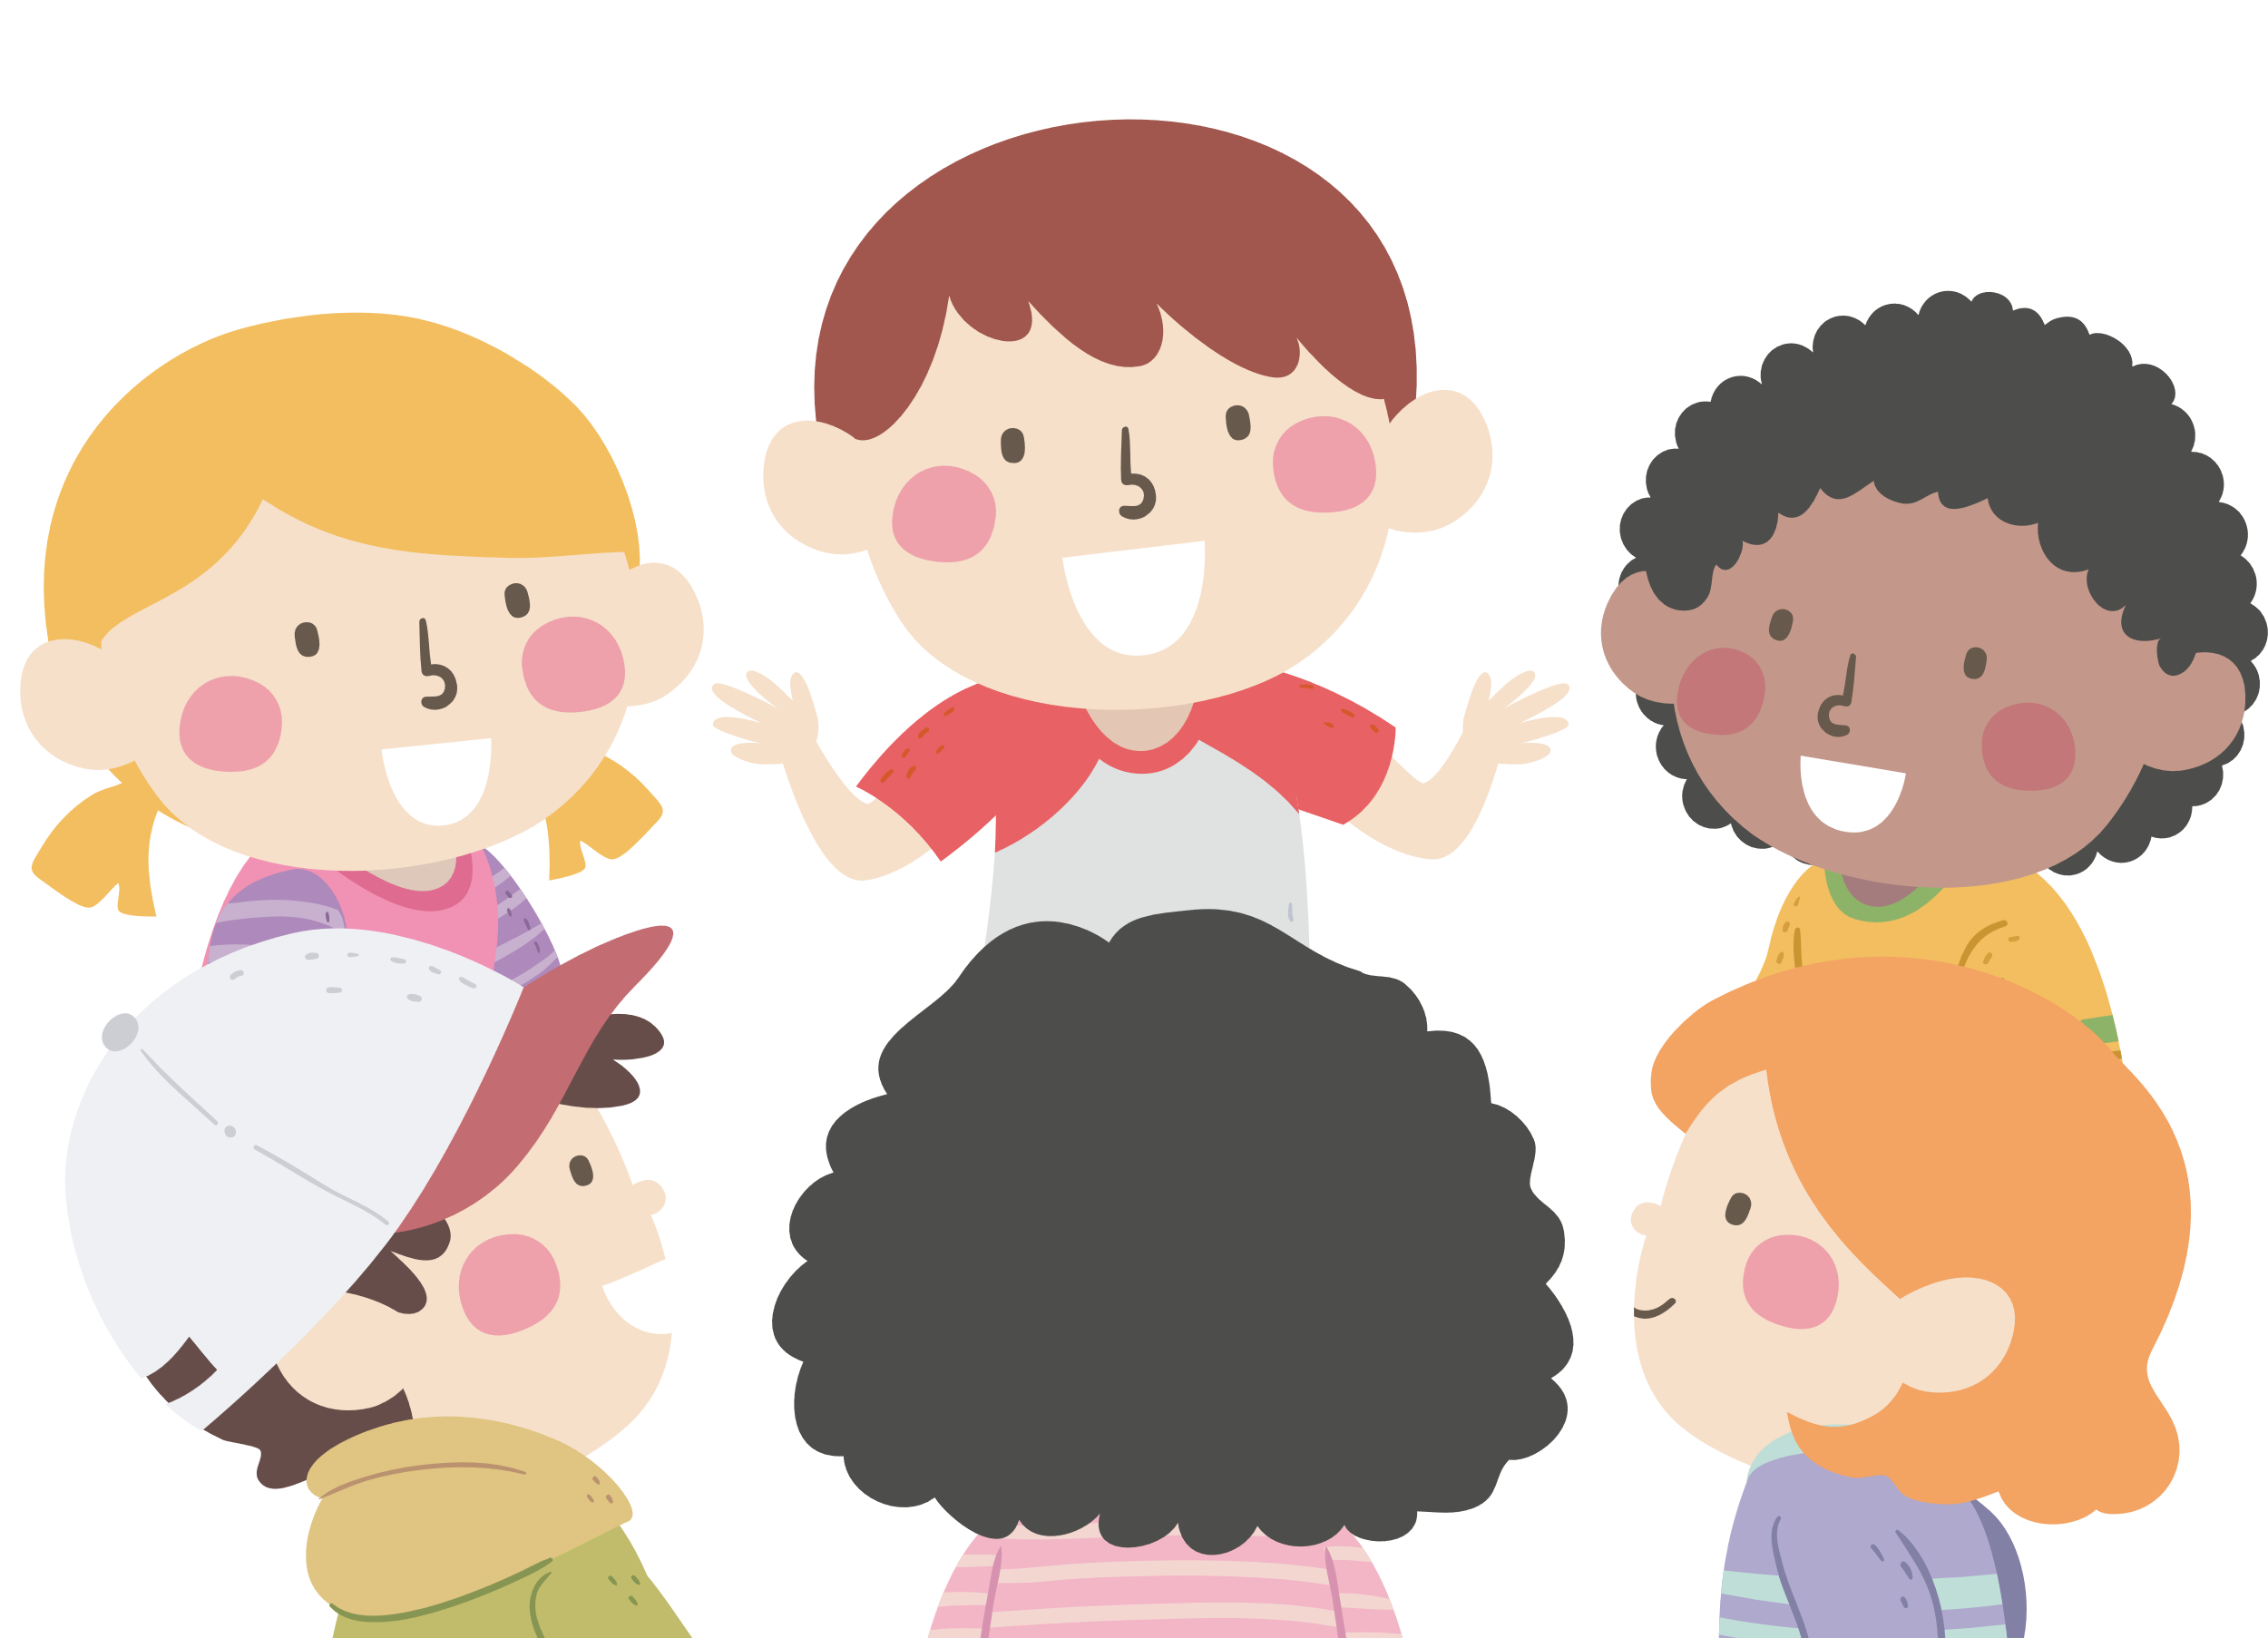
1. Khái niệm sinh sản hữu tính
HOẠT ĐỘNG NHÓM
Hoàn thành phiếu học tập
PHIẾU HỌC TẬP SỐ 1 Sinh sản hữu tính là gì? Lập bảng so sánh sinh sản vô tính và sinh sản hữu tính theo gợi ý trong bảng sau:
Hình thức sinh sản | Vô tính | Hữu tính
Điểm giống | ?
Điểm khác | ? | ?

Slide 6


Trả lời
Sinh sản hữu tính là hình thức sinh sản có sự kết hợp giữa giao tử đực và giao tử cái tạo thành hợp tử, hợp tử phát triển thành cơ thể mới.
Bảng so sánh sinh sản hữu tính và sinh sản vô tính:
Hình thức sinh sản | Vô tính | Hữu tính
Điểm giống | Đều tạo ra cá thể mới từ cá thể ban đầu.
Điểm khác | Tạo ra cá thể mới không cần có sự kết hợp yếu tố đực, cái | Tạo ra cá thể mới bằng cách kết hợp giữa yếu tố đực cái tạo nên hợp tử
 | Các cá thể mới thường có vật chất di truyền không thay đổi → Thích nghi với môi trường sống ổn định, không thay đổi | Các cá thể mới có vật chất di truyền thay đổi đa dạng → Thích nghi với môi trường sống thay đổi (có giá trị thích nghi cao)

Slide 7
2. Sinh sản hữu tính ở thực vật có hoa
HOẠT ĐỘNG NHÓM
Hoàn thành phiếu học tập
PHIẾU HỌC TẬP SỐ 2 Quan sát hình 33.1 sgk, mô tả các bộ phân của hoa lưỡng tính. Quan sát hình 33.2 sgk, nêu các đặc điểm của hoa đơn tính. Phân biệt hoa đơn tính với hoa lưỡng tính. Hãy lấy ví dụ về hoa đơn tính và hoa lưỡng tính. Quan sát hình 33.3 sgk, nêu sự khác nhau giữa tự thụ phấn và thụ phấn chéo. Lấy ví dụ về hoa thụ phấn nhờ gió, nhờ sâu bọ, nhờ con người. Quan sát hình 33.4 sgk và trình bày sự hình thành quả cà chua.

Slide 8
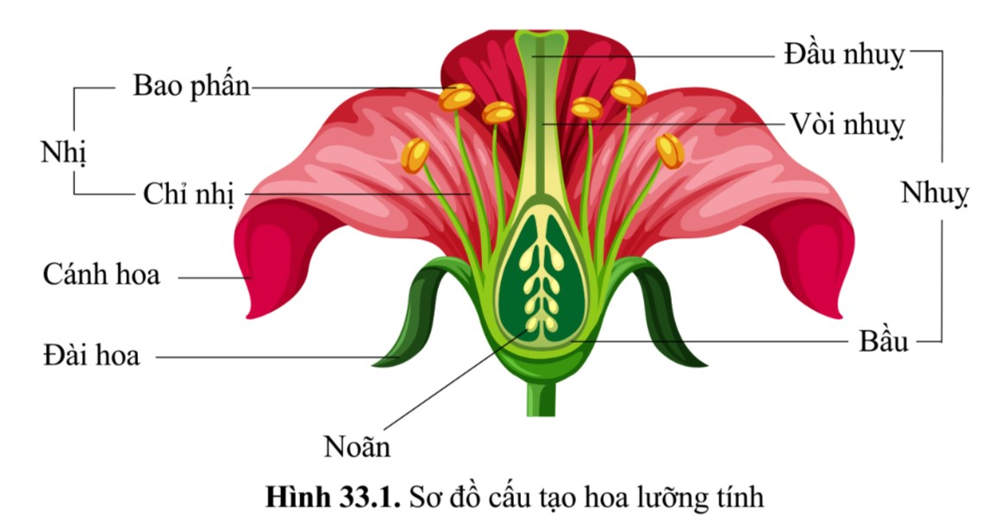


2.1 Cấu tạo hoa
Các bộ phận của hoa
Đài hoa
Cánh hoa
Nhị: bao phấn và chỉ nhị
Nhụy: Đầu nhụy, vòi nhụy, bầu chứa noãn

Slide 9

Đặc điểm của hoa đơn tính
Đặc điểm của hoa đơn tính: Mỗi bông hoa chỉ chứa duy nhất một cơ quan sinh sản là đực (nhị hoa) hoặc cái (nhụy hoa). Hoa đực có chứa nhị hoa, hoa cái có chứa nhụy hoa.
Phân biệt hoa đơn tính và hoa lưỡng tính:
Hoa đơn tính: Một hoa chỉ có nhị hoặc nhuỵ. Trong đó, hoa đực chỉ có nhị và hoa cái chỉ có nhuỵ.
Hoa lưỡng tính: Một hoa có đủ cả nhị và nhuỵ.

Slide 10
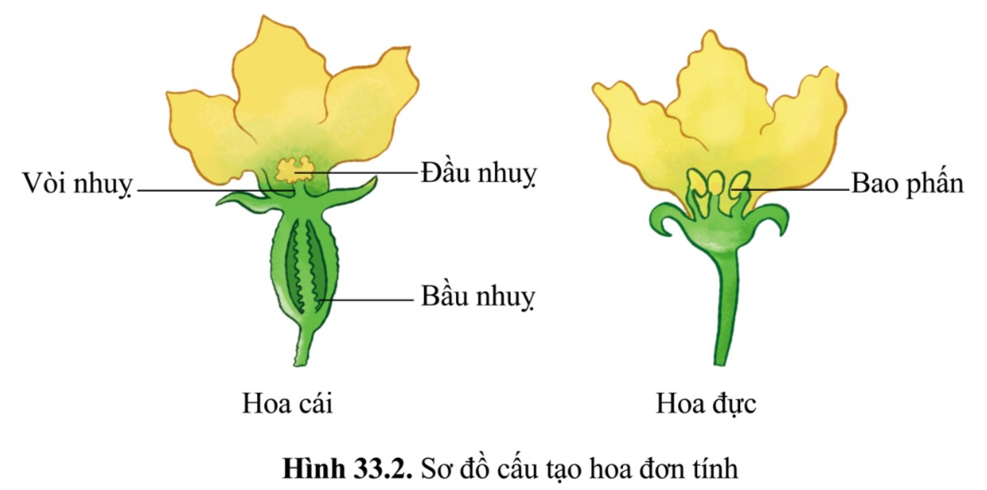

Quan sát hình ảnh
C

Slide 11
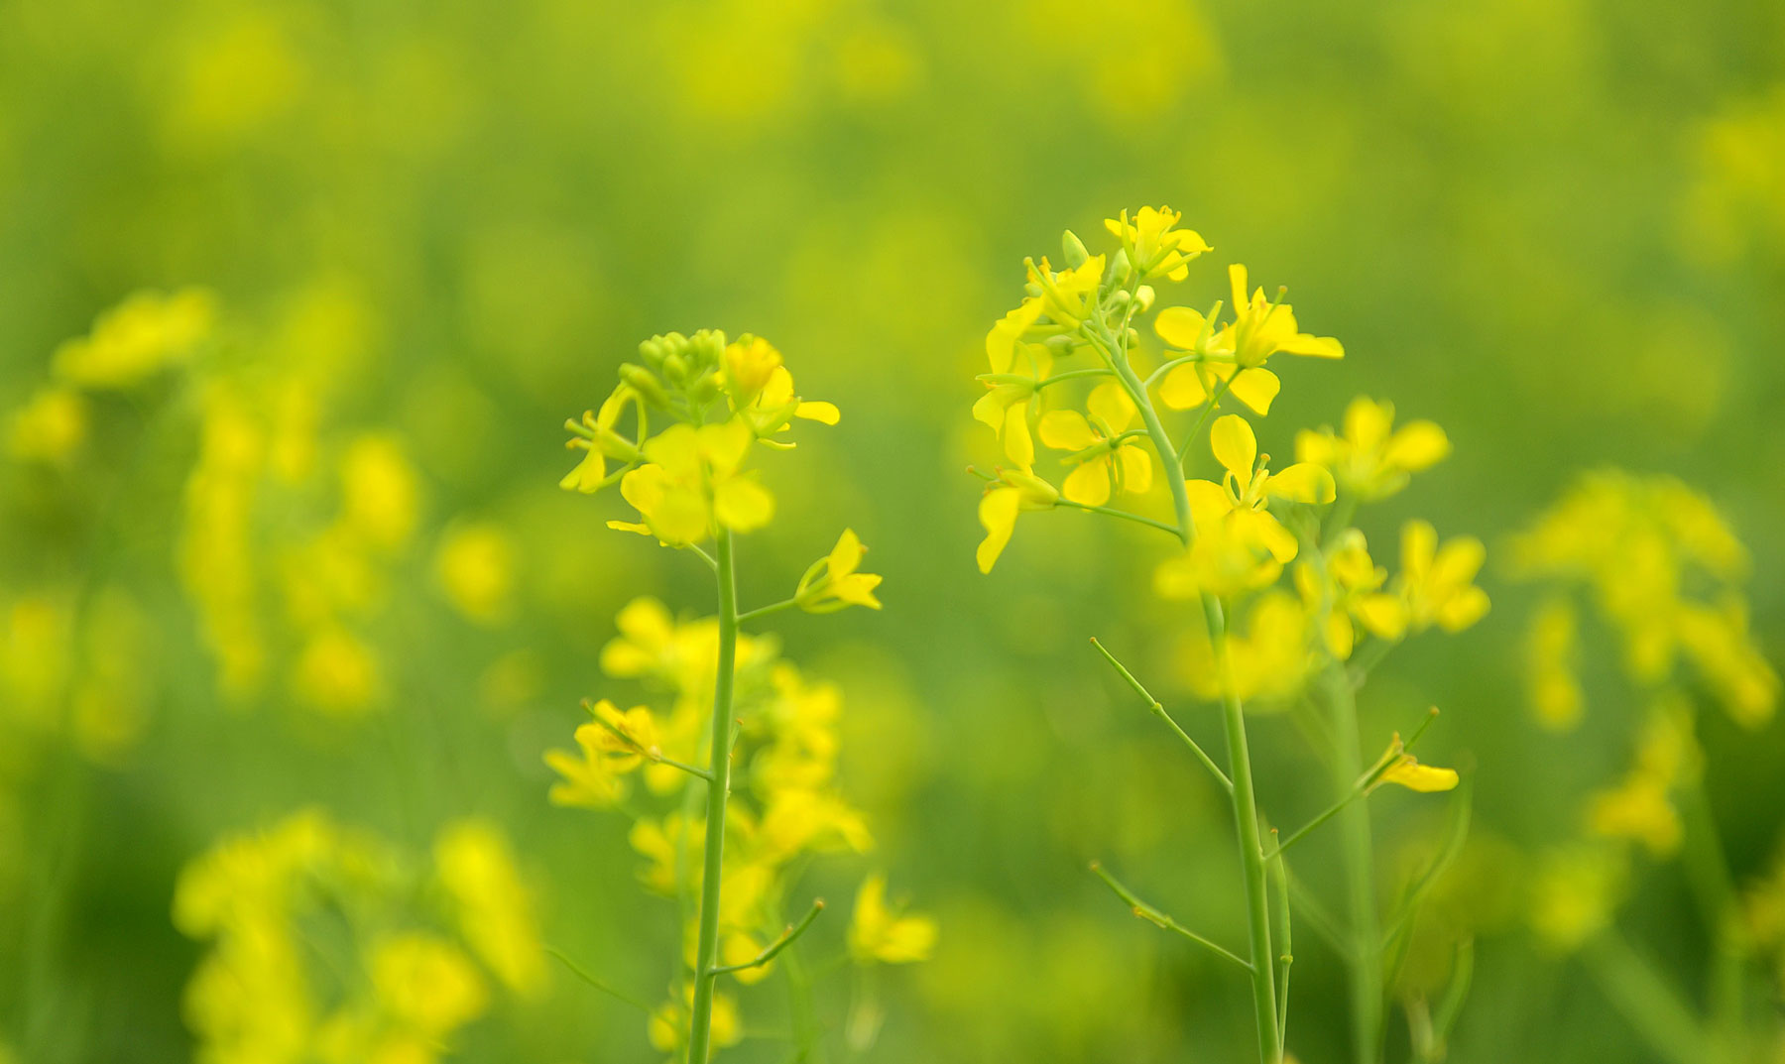
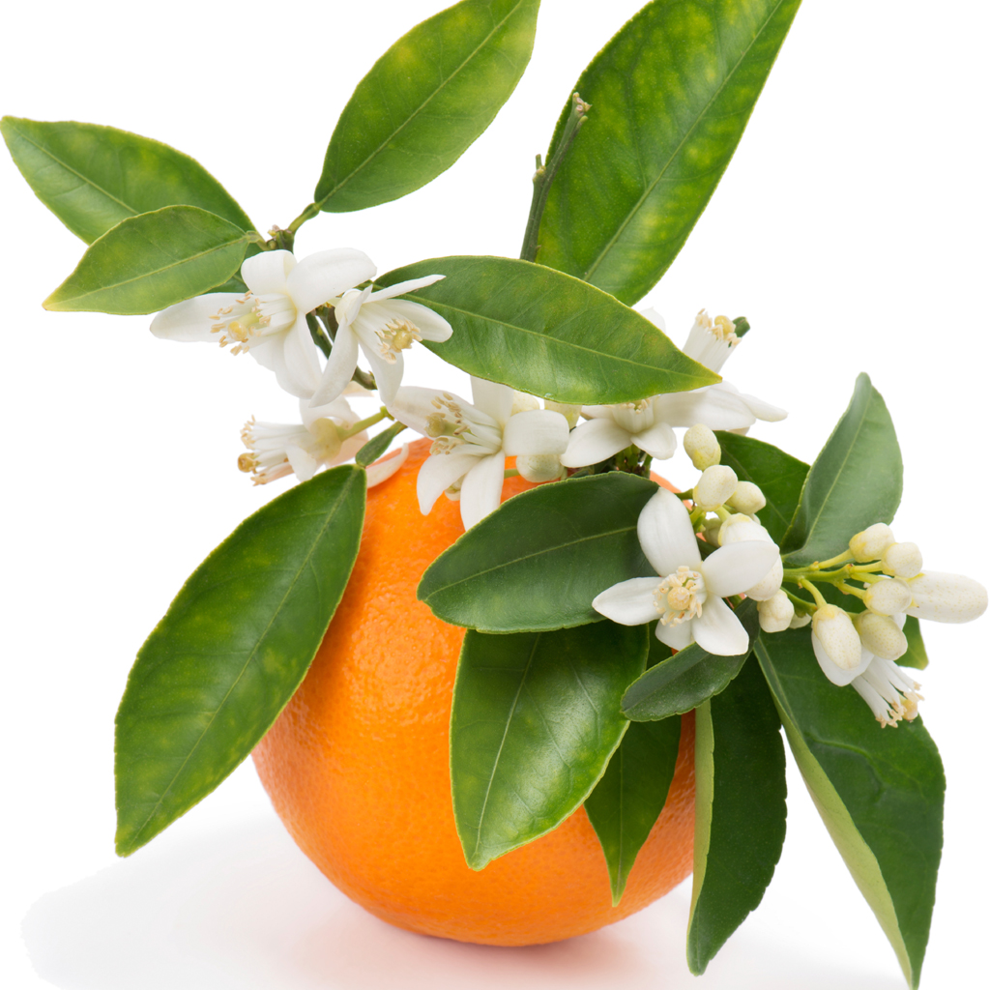
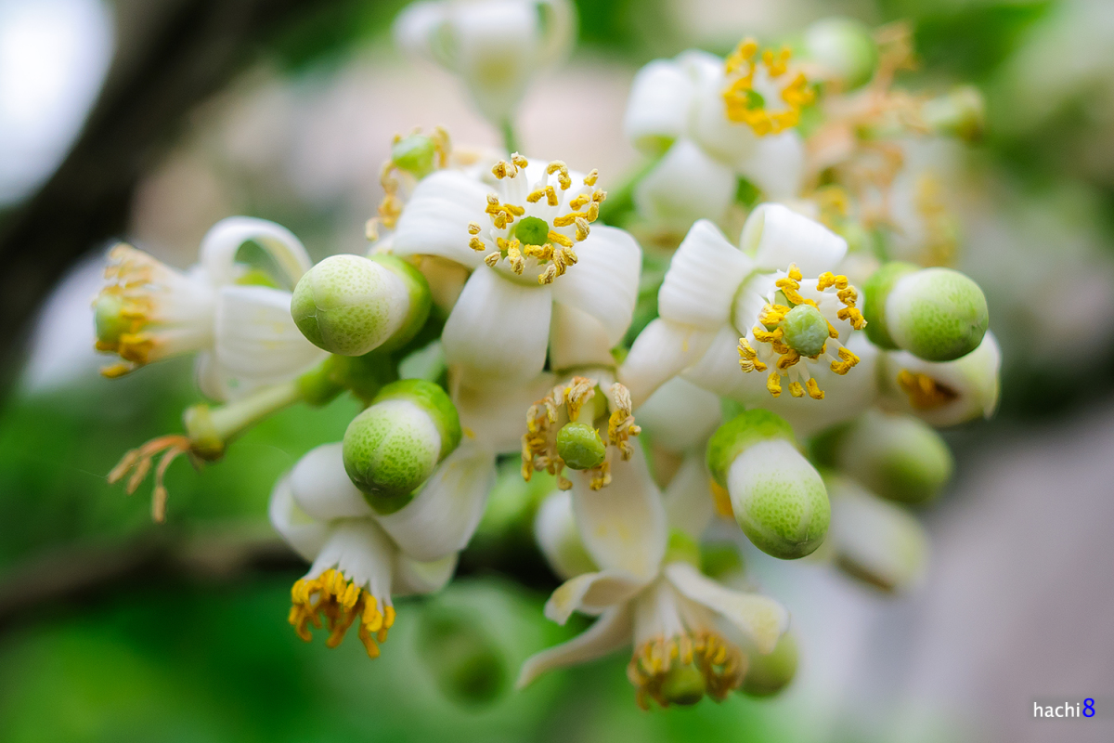
Ví dụ hoa lưỡng tĩnh là:
Hoa cải
Hoa bưởi
Hoa cam

Slide 12
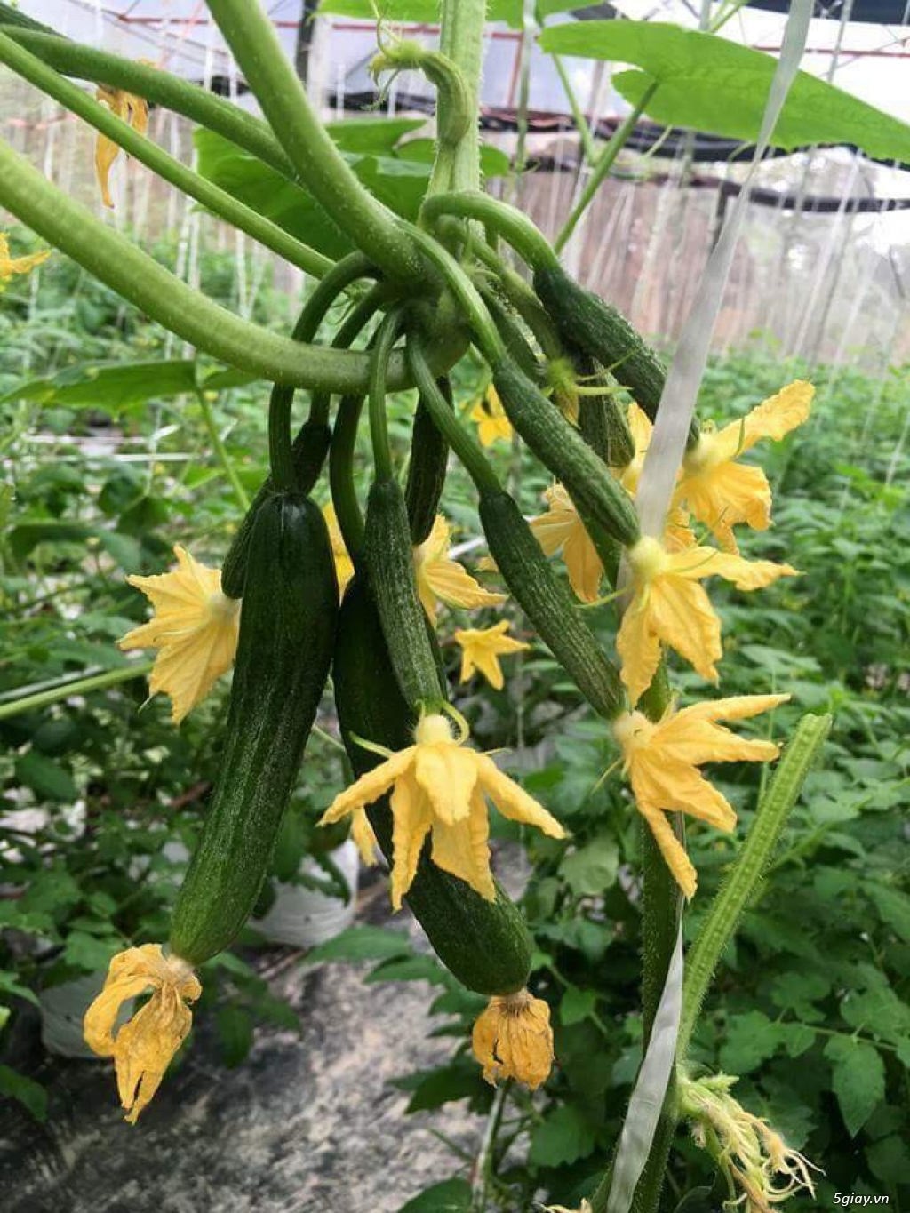
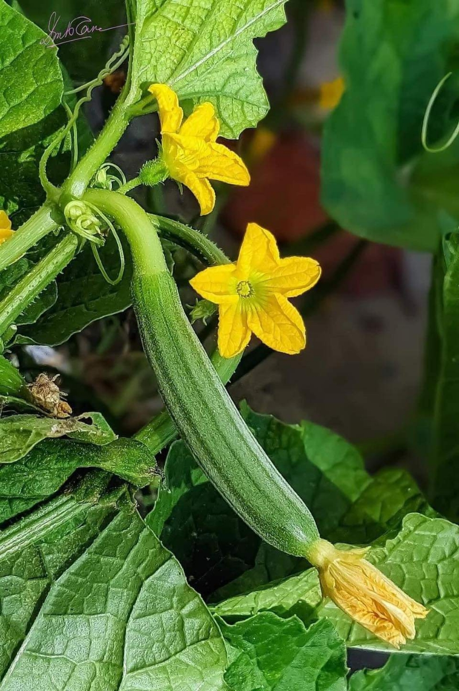
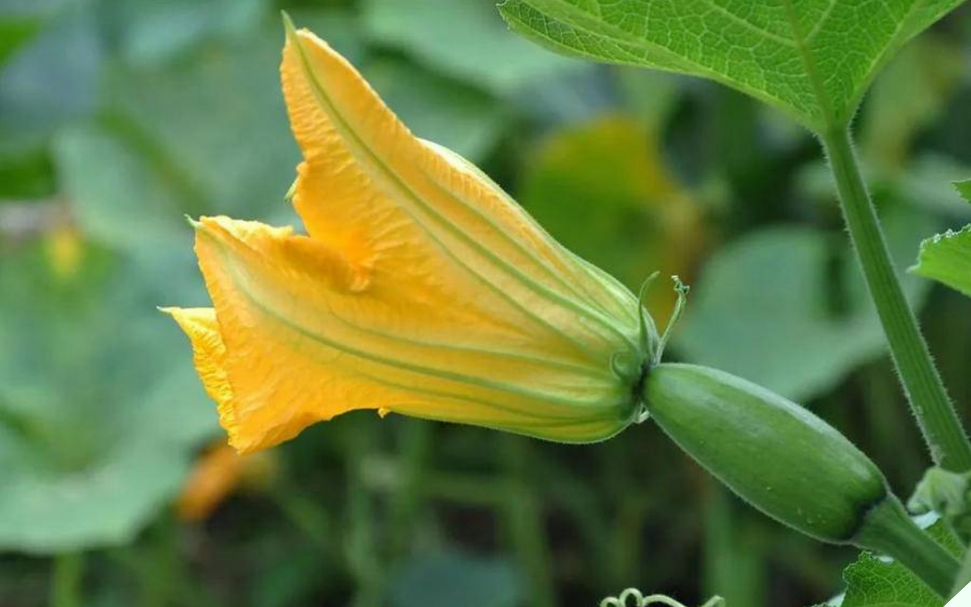
Ví dụ hoa lưỡng tĩnh là:
Hoa mướp
Hoa bí
Hoa dưa chuột

Slide 13
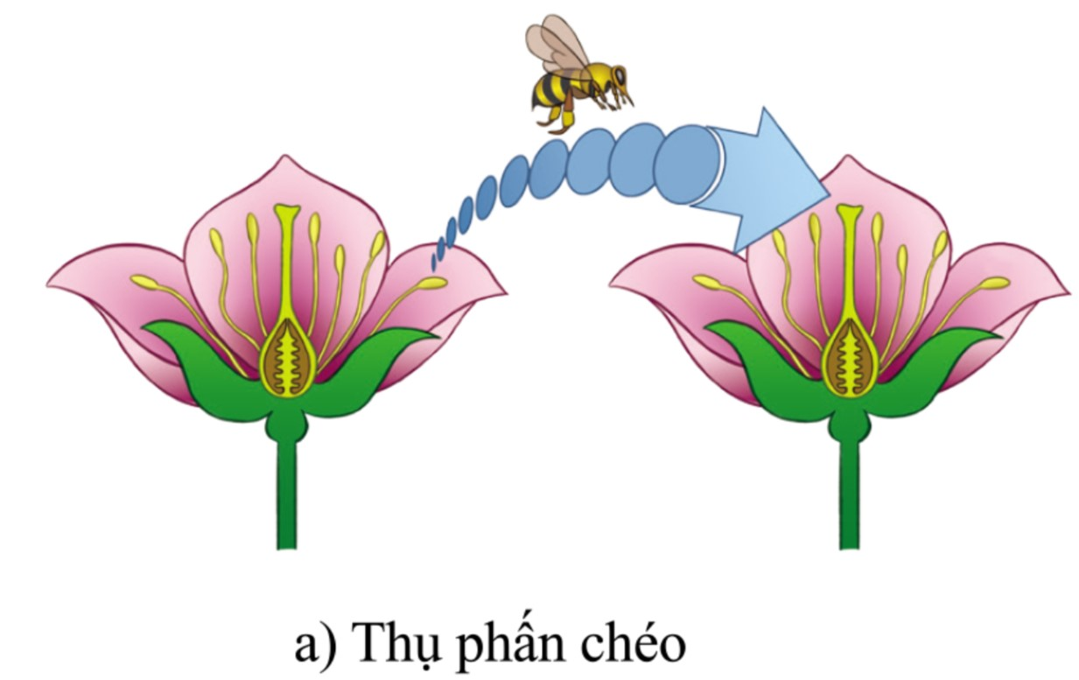
2.2. Thụ phấn và thụ tinh
Sự khác nhau giữa tự thụ phấn và thụ phấn chéo
Thụ phấn chéo là hình thức thụ phấn trong đó hạt phấn từ nhị của hoa ở cây này được chuyển đến đầu nhụy của hoa cây khác.

Slide 14
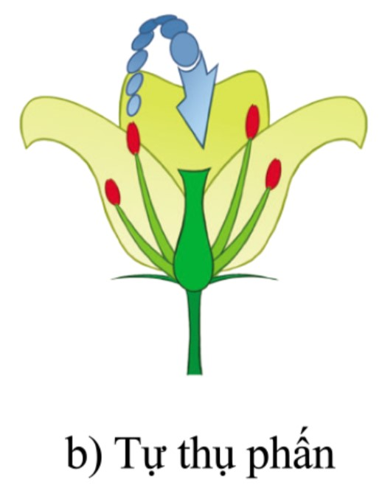
2.2. Thụ phấn và thụ tinh
Sự khác nhau giữa tự thụ phấn và thụ phấn chéo
Tự thụ phấn là hình thức thụ phấn trong đó hạt phấn từ nhị được chuyển đến đầu nhụy của cùng một hoa hoặc hạt phấn từ nhị của bông hoa này tới đầu nhụy của bông hoa khác trên cùng một cây.

Slide 15
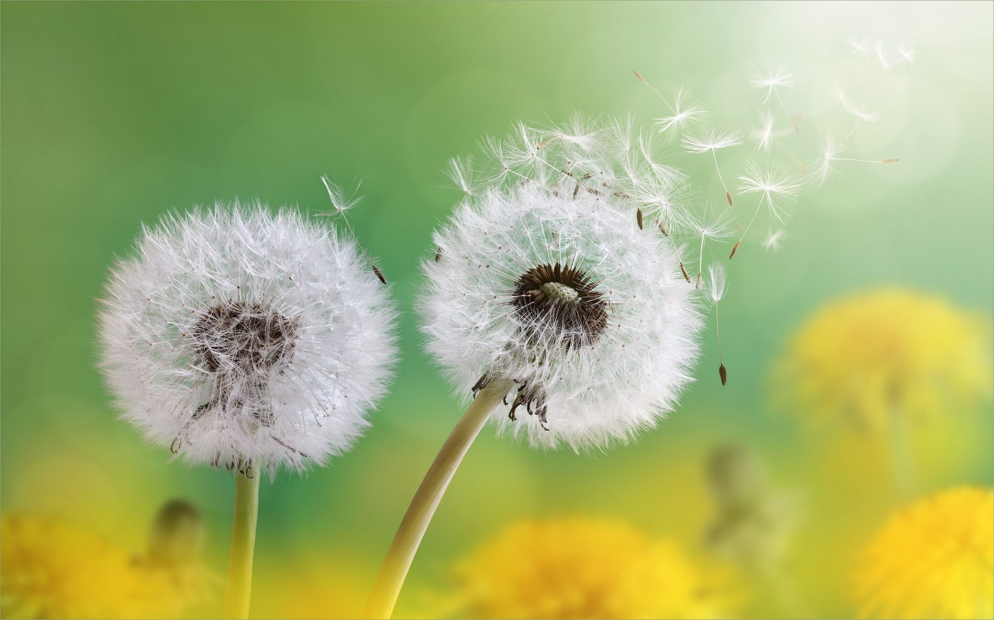
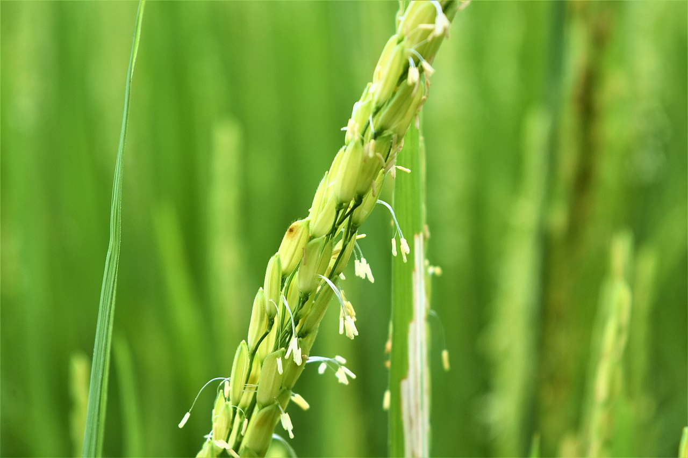
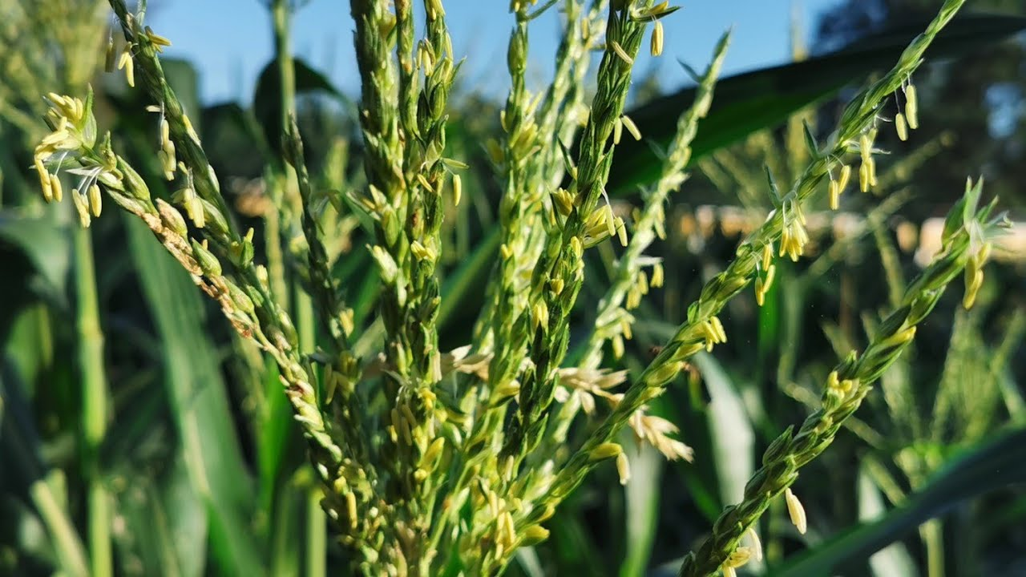
Ví dụ về hoa thụ phấn nhờ gió, nhờ sâu bọ, nhờ con người:
Hoa thụ phấn nhờ gió: hoa bồ công anh, lúa, ngô,…
Hoa bồ công anh
Hoa lúa
Hoa ngô

Slide 16
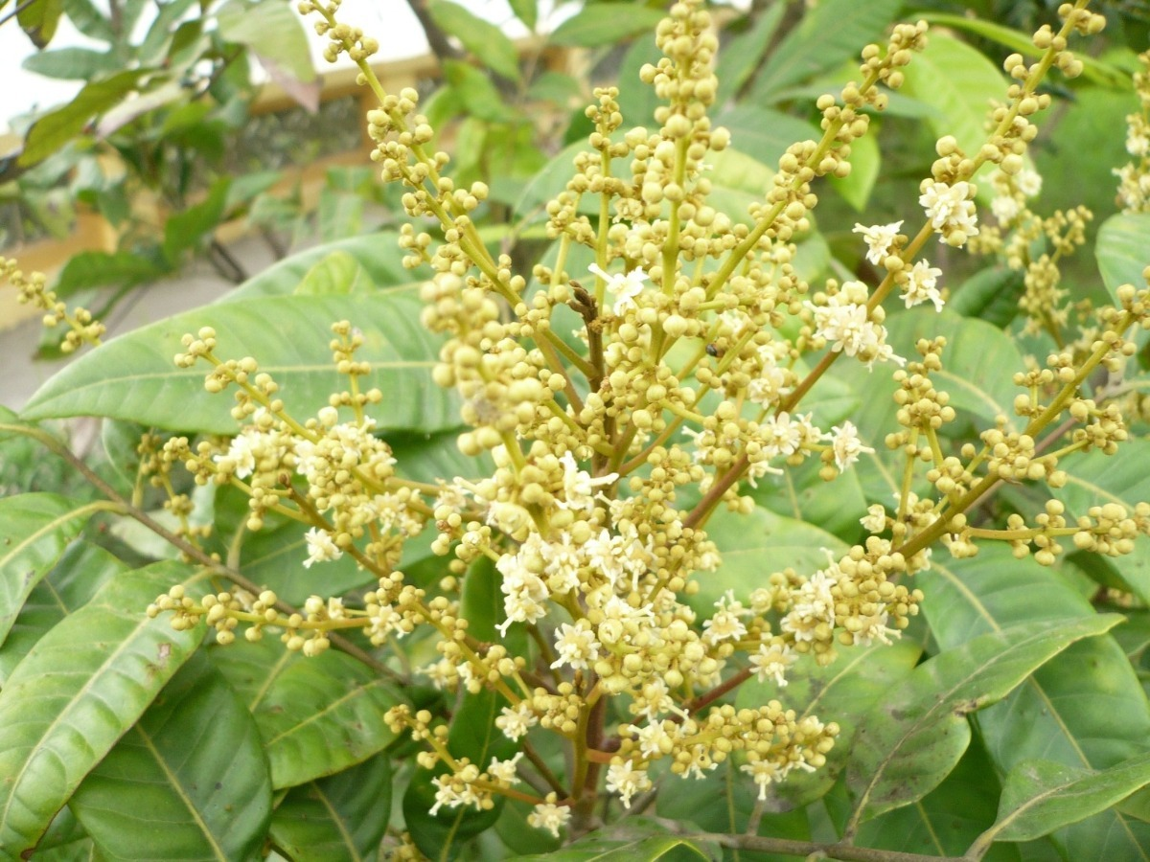
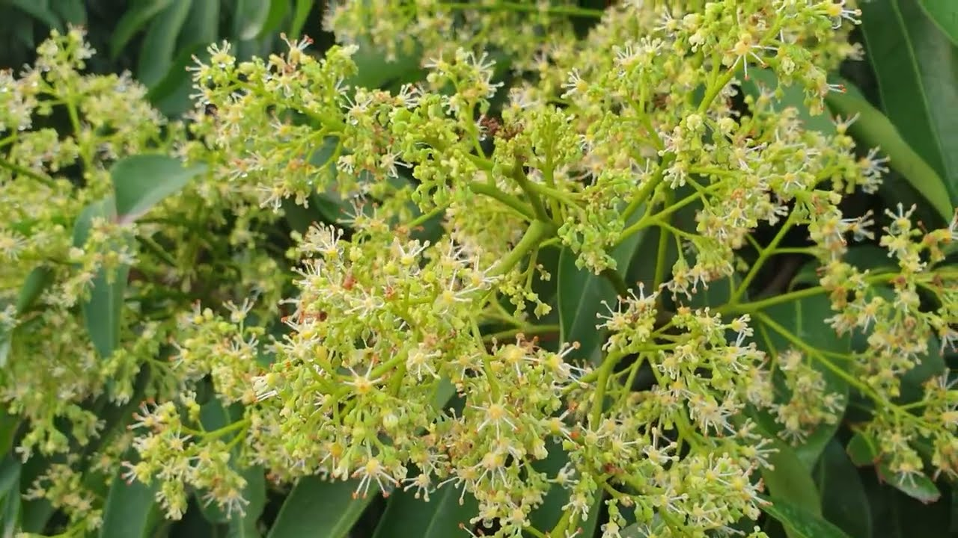
Ví dụ về hoa thụ phấn nhờ gió, nhờ sâu bọ, nhờ con người:
Hoa thụ phấn nhờ sâu bọ: hoa nhãn, bưởi, vải, cam,…
Hoa nhãn
Hoa vải

Slide 17
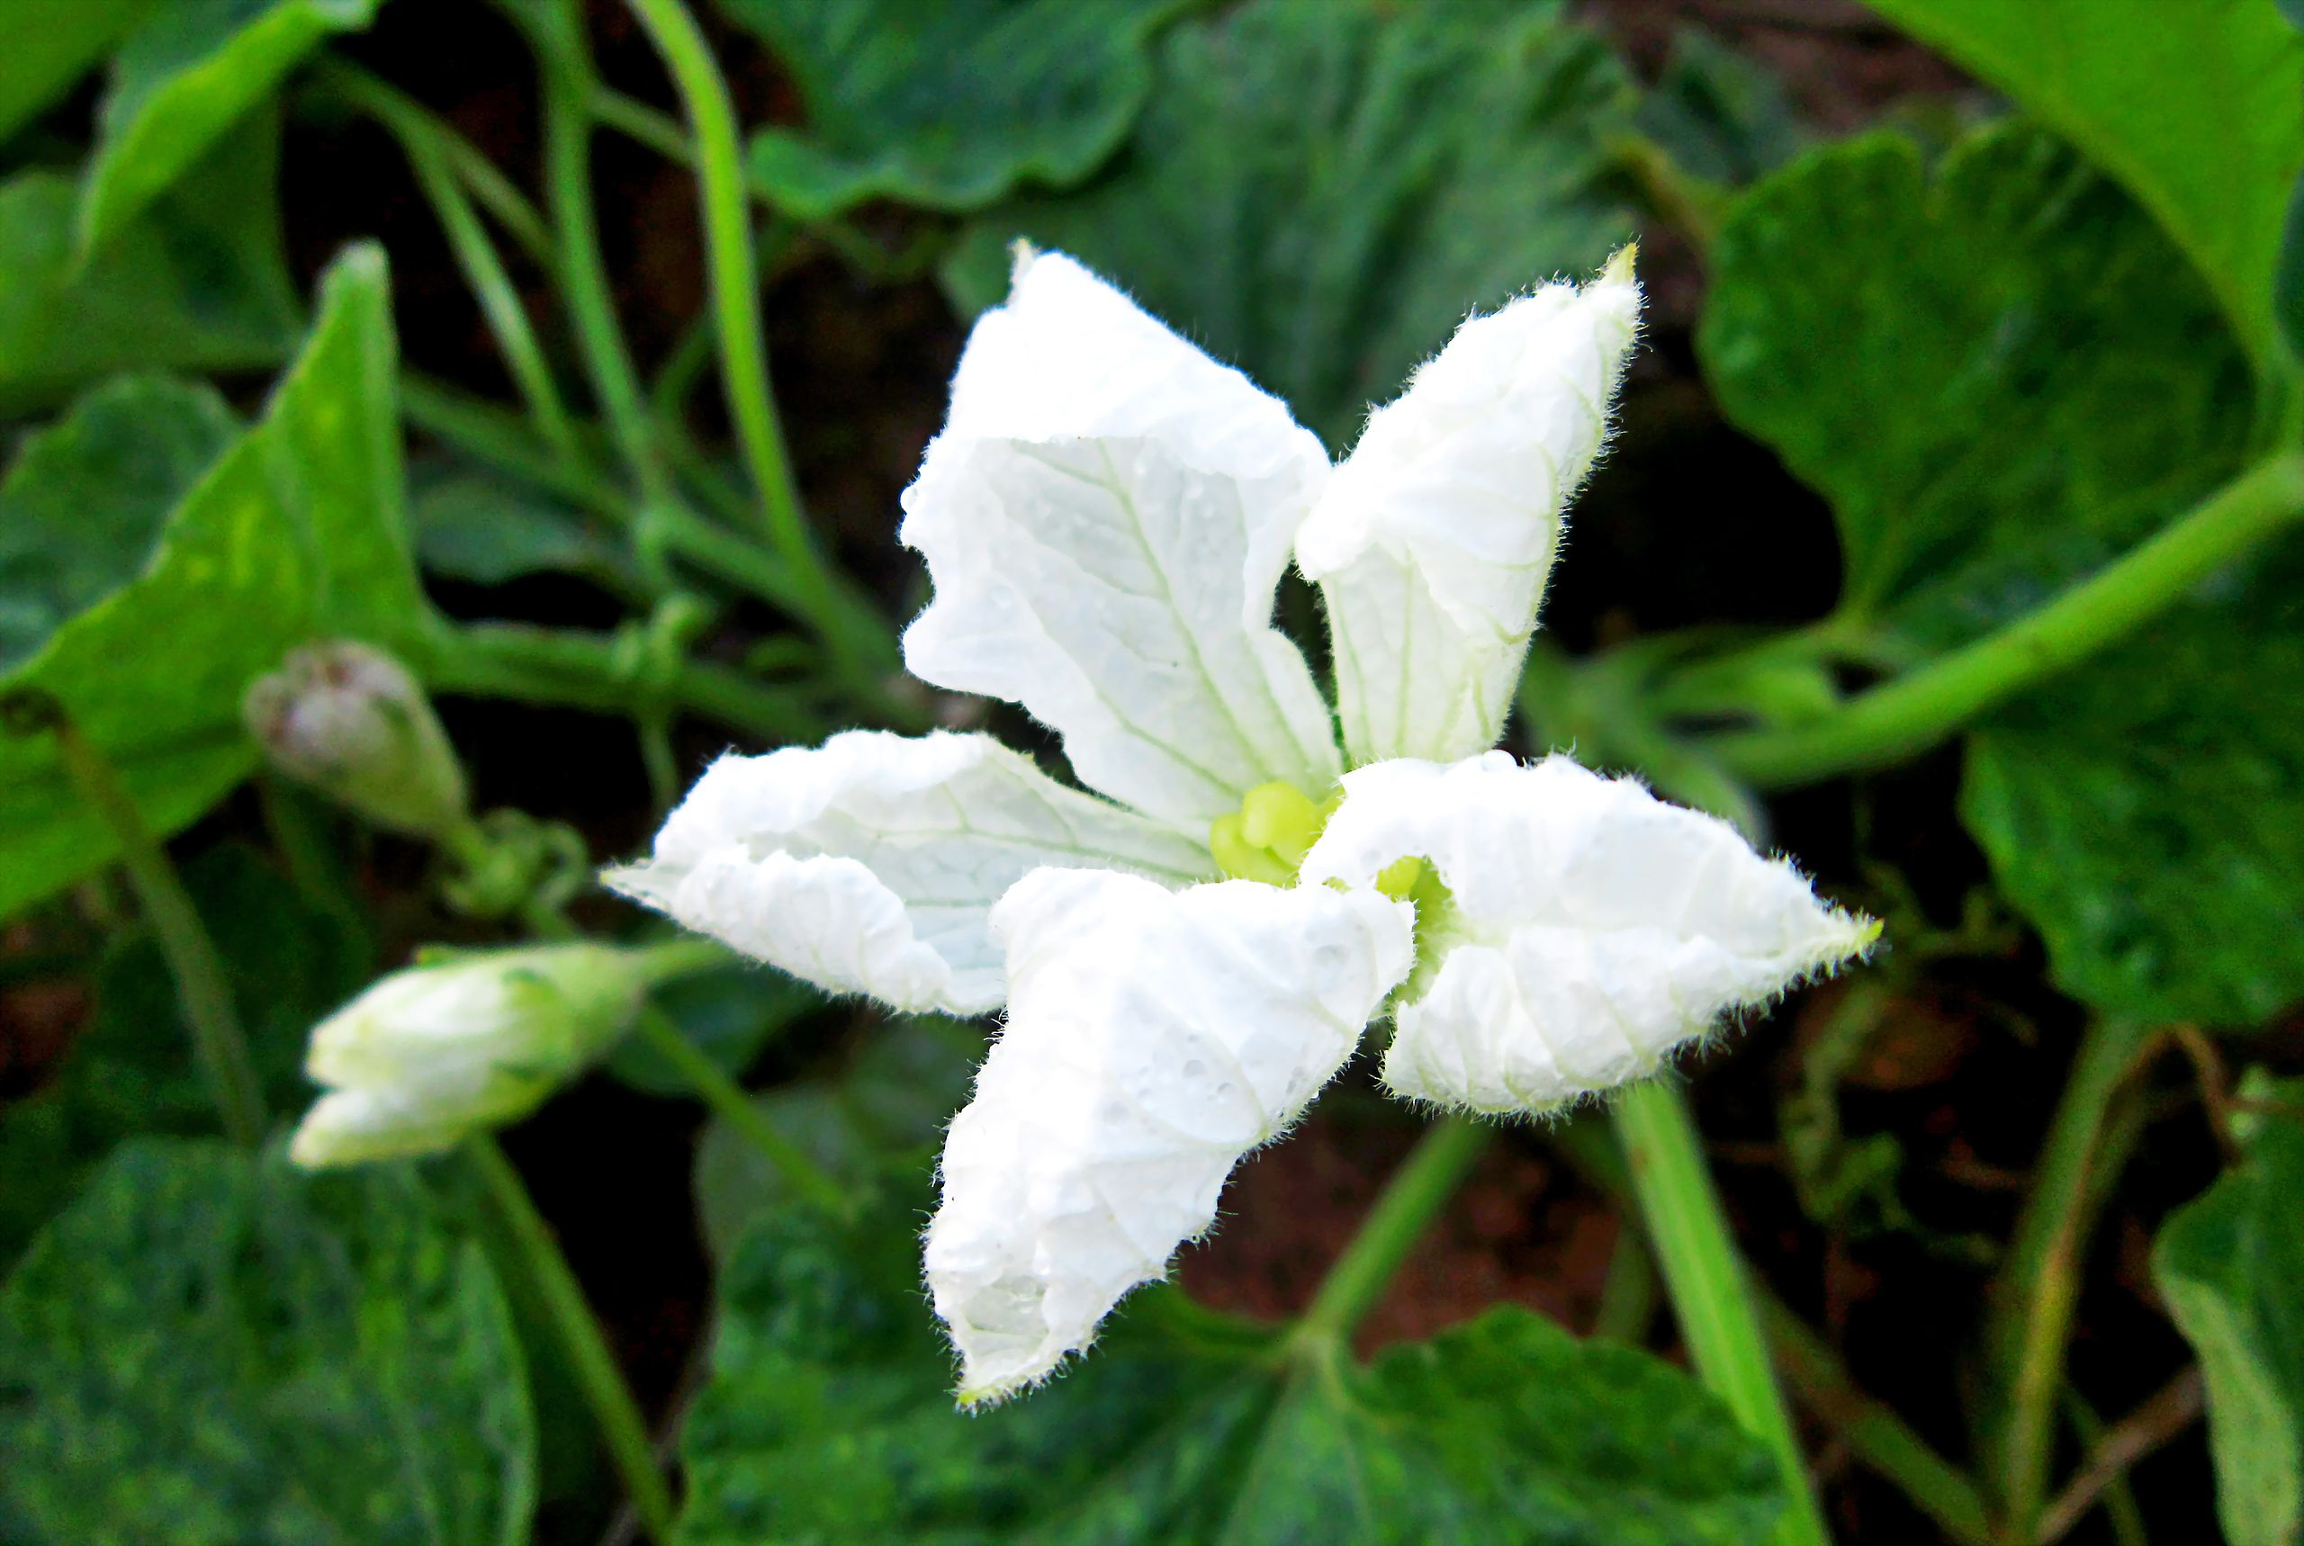
Ví dụ về hoa thụ phấn nhờ gió, nhờ sâu bọ, nhờ con người:
Hoa thụ phấn nhờ con người: hoa bầu, mướp,…
Hoa bầu

Slide 18
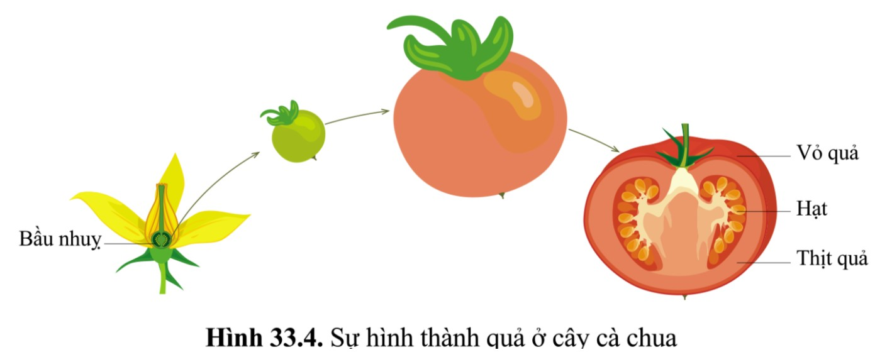
2.3. Quá trình lớn lên của quả
Sự hình thành quả cà chua:
Sau khi được thụ tinh, noãn phát triển thành hạt. Mỗi noãn đã được thụ tinh hình thành nên 1 hạt, vỏ noãn hình thành nên vỏ hạt.
Bầu nhuỵ phát triển thành quả chứa hạt.

Slide 19

3. Sinh sản hữu tính ở động vật
3.1. Các giai đoạn của quá trình sinh sản
Hoàn thành phiếu học tập số 3
Hoạt động nhóm

Slide 20
Trả lời
(1) Quá trình sinh sản hữu tính ở hầu hết các loài động vật là một quá trình gồm ba giai đoạn nối tiếp nhau:
Hình thành tinh trùng và hình thành trứng
Thụ tinh tạo thành hợp tử
Hợp tử phát triển thành phôi, hình thành cơ thể mới.

Slide 21
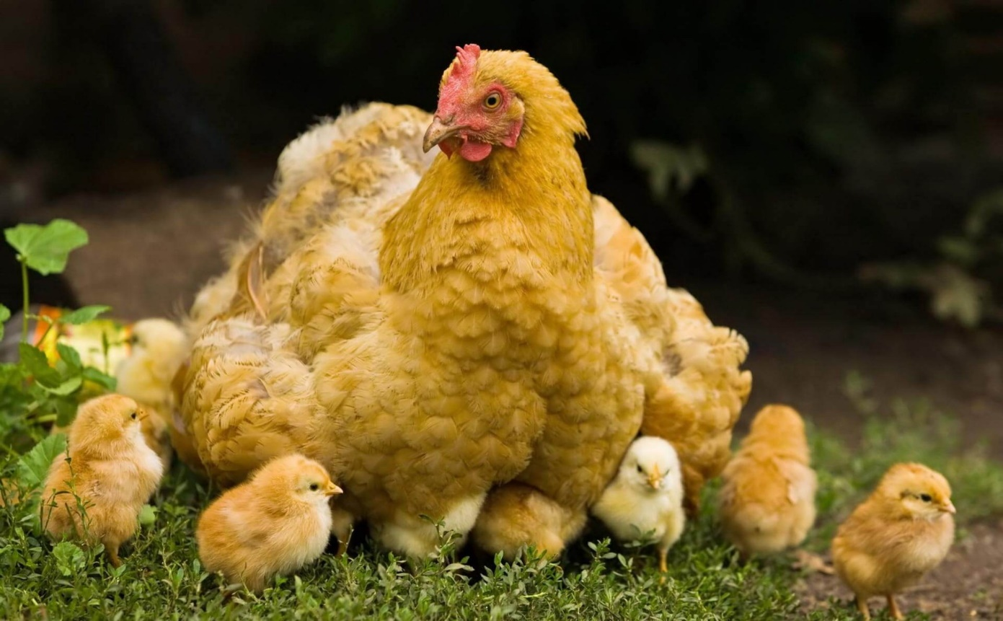
(2)
Động vật đẻ trứng:
Ví dụ động vật đẻ trứng: gà, vịt, ngỗng, chim bồ câu,…
Các giai đoạn của quá trình sinh sản ở động vật đẻ trứng: Con đực và con cái giao phối →Tinh trùng kết hợp với trứng tạo thành hợp tử nằm trong trứng đã được thụ tinh. Trứng đã được thụ tinh ra ngoài → đủ nhiệt độ, hợp tử phát triển thành phôi → cơ thể mới → phát triển hoàn thiện, con non phá vỡ vỏ trứng chui ra.

Slide 22
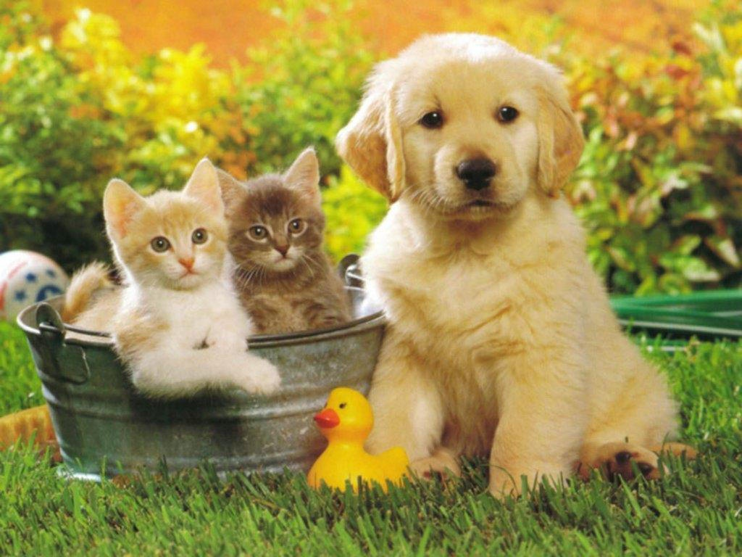
Động vật đẻ con:
Động vật đẻ con: lợn, chó, mèo, trâu, bò,…
Các giai đoạn của quá trình sinh sản ở động vật đẻ con: Con đực và cái giao phối với nhau. Tinh trùng của con đực gặp trứng con cái tạo thành hợp tử. Hợp tử phát triển thành phôi, hình thành nên cơ thể mới ở trong cơ thể con cái. Đủ thời gian ngày tháng, khi đã phát triển hoàn thiện, con non sẽ được đẻ ra ngoài.

Slide 23
(3)
Các giai đoạn của quá trình sinh sản ở người:
Hình thành tinh trùng và hình thành trứng: Nữ giới tạo ra trứng, nam giới tạo ra tinh trùng.
Thụ tinh tạo thành hợp tử: Trứng và tinh trùng gặp nhau trong cơ quan sinh dục của nữ giới. Gặp điều kiện thuận lợi, trứng được thụ tinh với tinh trùng để tạo thành hợp tử.
Hợp tử phát triển thành phôi, hình thành nên cơ thể mới: Theo ngày tháng, nhờ chất dinh dưỡng trong cơ thể người mẹ được lấy qua nhau thai, hợp tử phát triển thành phôi thai và phát triển thành một em bé hoàn thiện trong tử cung của người mẹ. Em bé sau đó được mẹ sinh ra thành một cá thể độc lập.

Slide 24
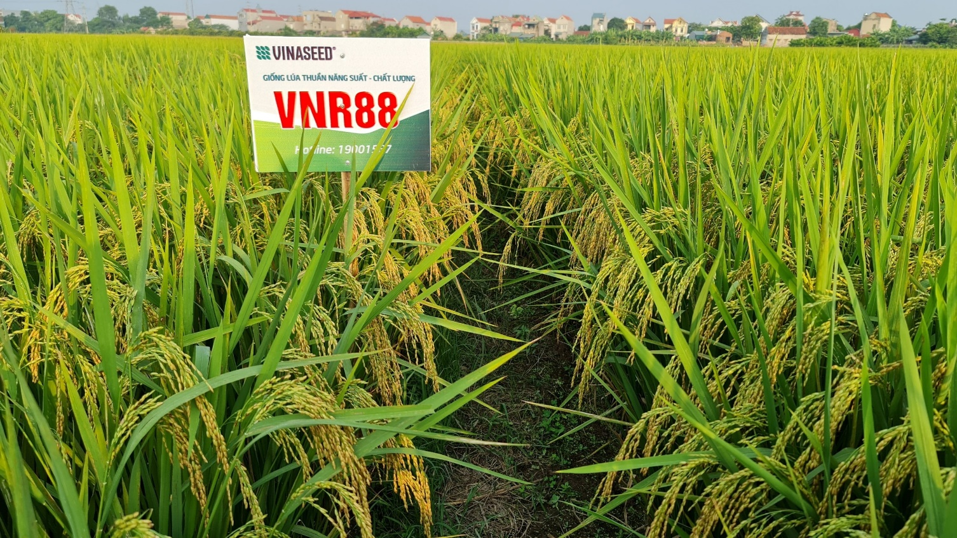
3.2. Vai trò và ứng dụng sinh sản hữu tính trong thực tiễn
Một số ứng dụng của sinh sản hữu tính trong thực tiễn như tạo ra giống mới có năng suất cao, đặc tính tốt thông qua lai tạo, chọn lọc.
Ví dụ:
Lai tạo và chọn lọc những giống lúa, ngô cho năng suất cao.

Slide 25
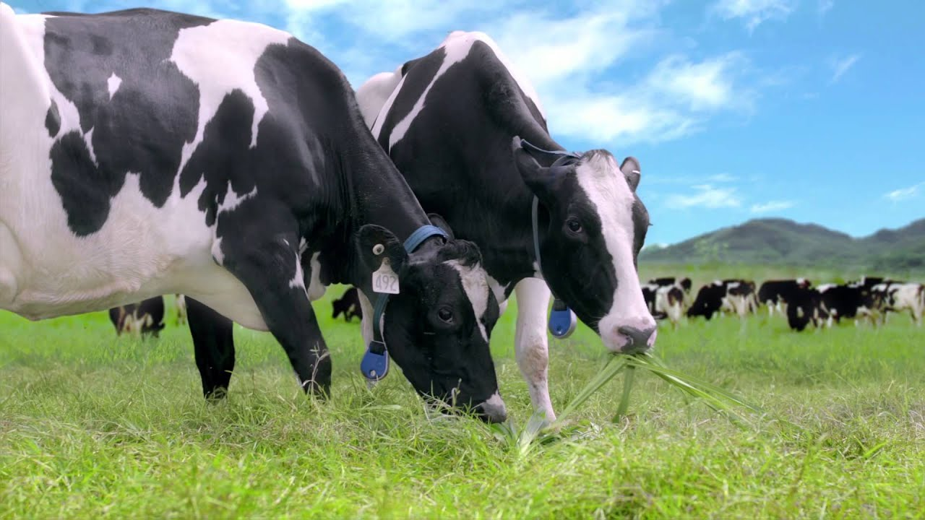
3.2. Vai trò và ứng dụng sinh sản hữu tính trong thực tiễn
Một số ứng dụng của sinh sản hữu tính trong thực tiễn như tạo ra giống mới có năng suất cao, đặc tính tốt thông qua lai tạo, chọn lọc.
Ví dụ:
Lai tạo và chọn lọc những giống bò cho sữa với chất lượng tốt.

Slide 26
LUYỆN TẬP
Câu 1. Sinh sản hữu tính ở thực vật là cây con sinh ra mang đặc điểm
A. giống cây mẹ, có sự kết hợp giữa giao tử đực và giao tử cái
B. giống cây mẹ, không có sự kết hợp giữa giao tử đực và giao tử cái
C. vừa giống bố mẹ và có những đặc điểm khác nhau và khác bố mẹ, có sự kết hợp giữa giao tử đực và giao tử cái
D. khác cây mẹ, không có sự kết hợp giữa giao tử đực và giao tử cái

Slide 27
LUYỆN TẬP
Câu 2. Sự thụ phấn là quá trình
A. chuyển hạt phấn từ bao phấn sang bầu nhuỵ.
B. chuyển giao tử đực từ bao phấn sang vòi nhuỵ.
C. chuyển hạt phấn từ bao phấn sang đầu nhuỵ.
D. chuyển hạt phấn từ bao phấn sang noãn.

Slide 28
LUYỆN TẬP
Câu 3. Điều đúng với sinh sản hữu tính ở động vật là
A. cá thể có thể sống độc lập, đơn lẻ vẫn sinh sản bình thường
B. đảm bảo sự ổn định về mặt di truyền qua các thế hệ cơ thể
C. tạo ra số lượng lớn con cháu trong thời gian ngắn
D. có khả năng thích nghi cao với sự thay đổi của điều kiện môi trường

Slide 29
LUYỆN TẬP
Câu 4. Hoa lưỡng tính là
A. hoa có đài, tràng và nhuỵ hoa.
B. hoa có đài, tràng và nhị hoa.
C. hoa có nhị và nhuỵ hoa.
D. hoa có đài và tràng hoa.

Slide 30
LUYỆN TẬP
Câu 5. Hạt được hình thành từ
Bầu nhụy.
B. Bầu nhị
C. Noãn đã được thụ tinh.
D. Hạt phấn

Slide 31
LUYỆN TẬP
Câu 6. Sinh sản hữu tính ở động vật là sự kết hợp
A. của nhiều giao tử đực với một giao tử cái tạo nên hợp tử phát triển thành cơ thể mới
B. ngẫu nhiên của giao tử đực và giao tử cái tạo nên hợp tử phát triển thành cơ thể mới
C. có chọn lọc của hai giao tử đực và một giao tử cái tạo nên hợp tác phát triển thành cơ thể mới
D. có chọn lọc của giao tử cái với nhiều giao tử đực và một tạo nên hợp tử phát triển thành cơ thể mới

Slide 32
LUYỆN TẬP
Câu 7. Quả được hình thành từ
Noãn được thụ tinh
B. Bầu nhụy
C. Bầu nhị
D. Noãn không được thụ tinh

Slide 33
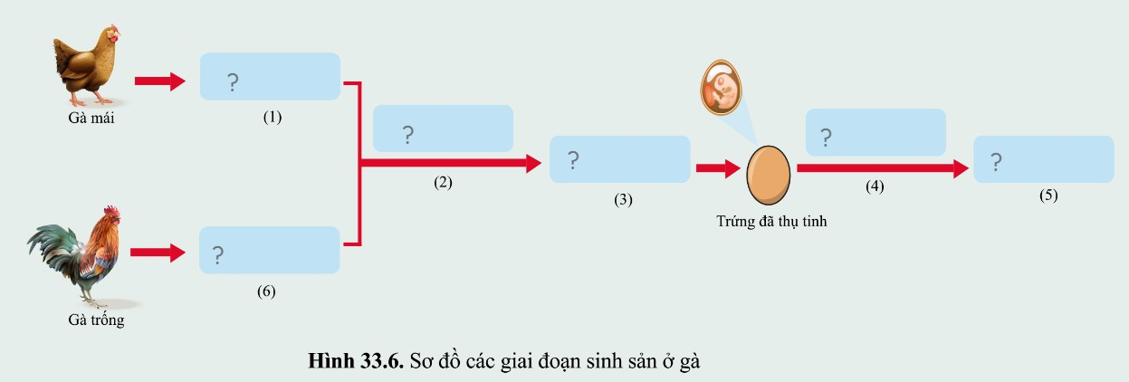
VẬN DỤNG
Câu 1: Giải thích vì sao phải bảo vệ một số loài côn trùng thụ phấn cho cây?
Câu 2: Cho các từ/ cụm từ: trứng, gà con, ấp trứng, thụ tinh, tinh trùng, hợp tử. Sử dụng các từ đã cho để hoàn thành sơ đồ các giai đoạn sinh sản ở gà.
Câu 3. Tại sao có loại quả có nhiều hạt, có loại quả chỉ có một hạt, có quả không hạt?
Câu 4. Vì sao thằn lằn đứt đuôi và mọc lại đuôi mới không phải là biểu hiện của sinh sản?

Slide 34
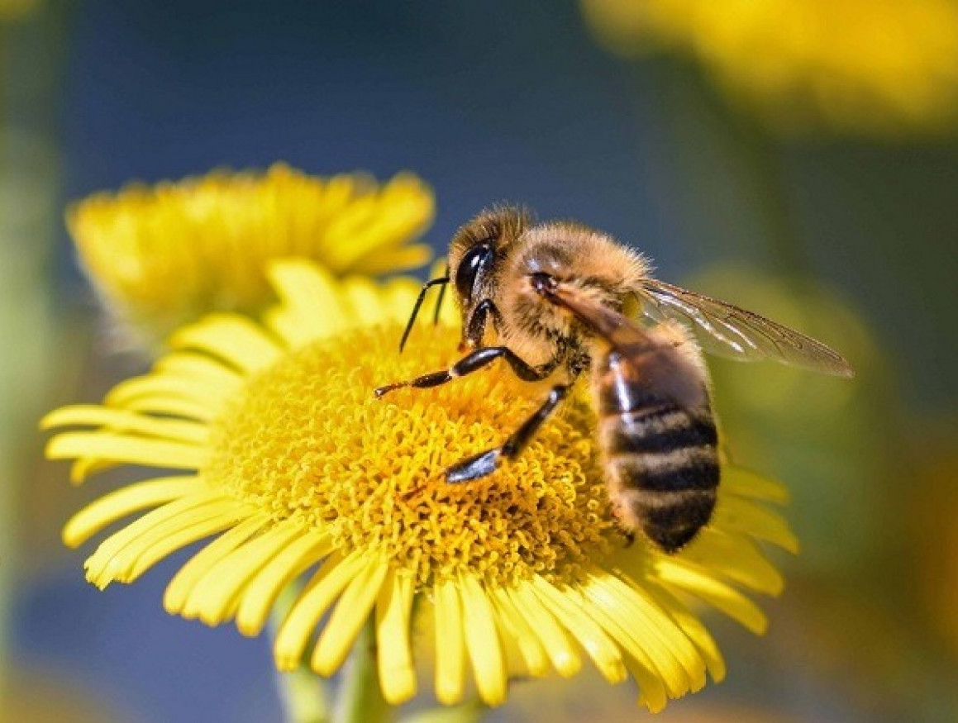
Trả lời
Câu 1:
Phải bảo vệ một số loài côn trùng thụ phấn cho cây vì: Những loài côn trùng này có vai trò quan trọng góp phần thụ phấn cho cây đảm bảo sự duy trì nòi giống của các cây này đồng thời làm tăng năng suất cây trồng.
C.

Slide 35
Trả lời
Câu 2
Trứng
Thụ tinh
Ấp trứng
Hợp tử
Gà con
Tinh trùng

Slide 36
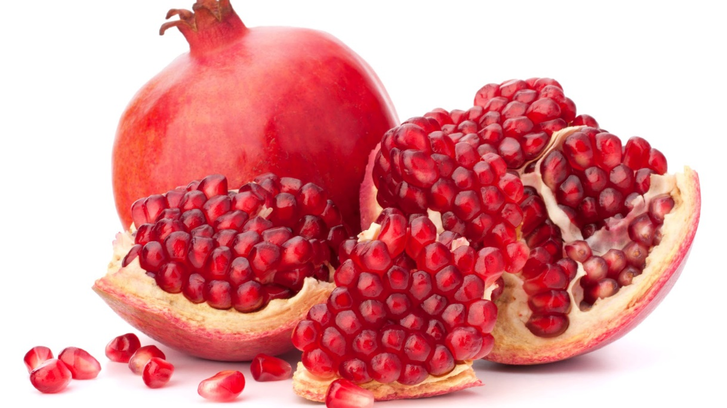
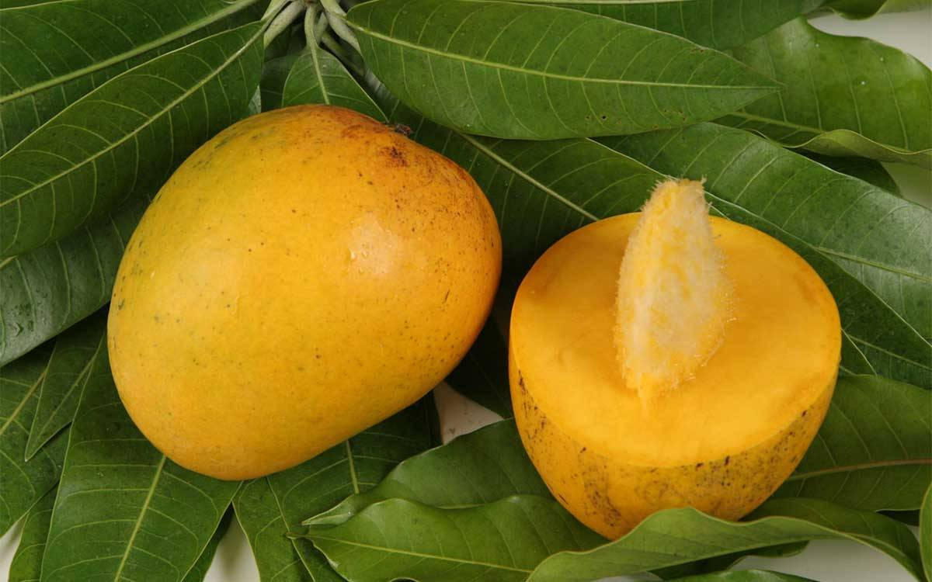
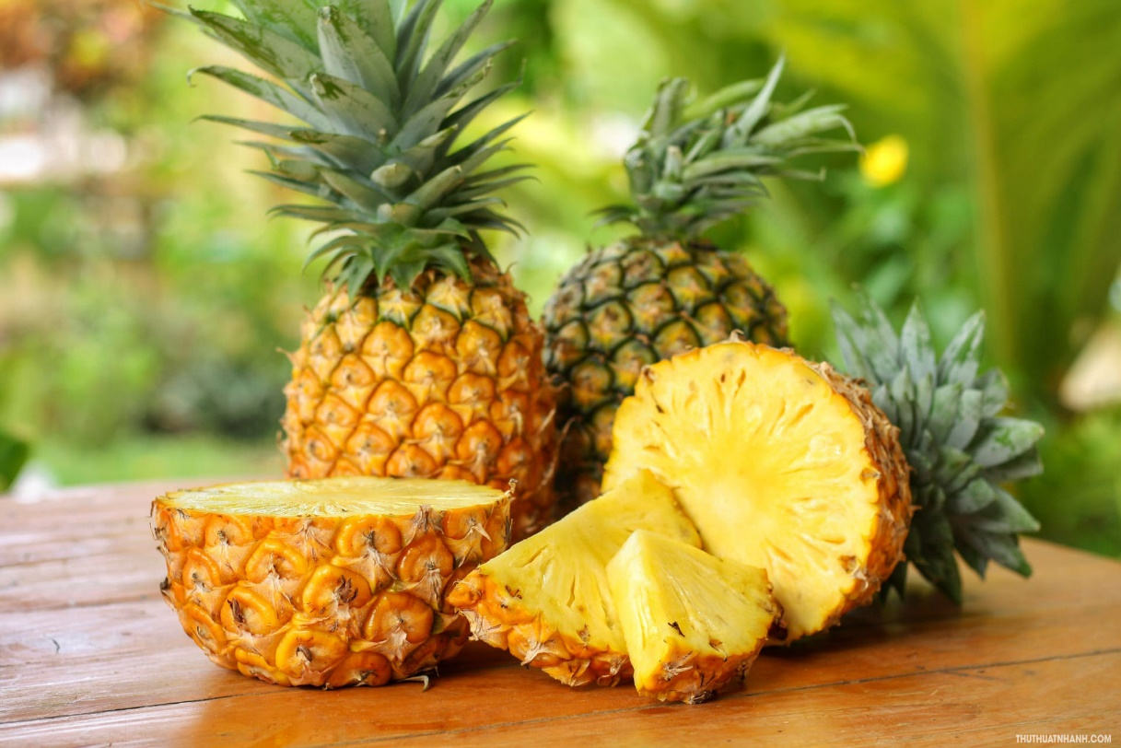
Câu 3
Quả có nhiều hạt: Quả có nhiều noãn thụ tinh.
Quả có 1 hạt: Quả chỉ có 1 noãn thụ tinh.
Quả không hạt (quả đơn tính hoặc quả giả): Không có thụ tinh noãn.

Slide 37
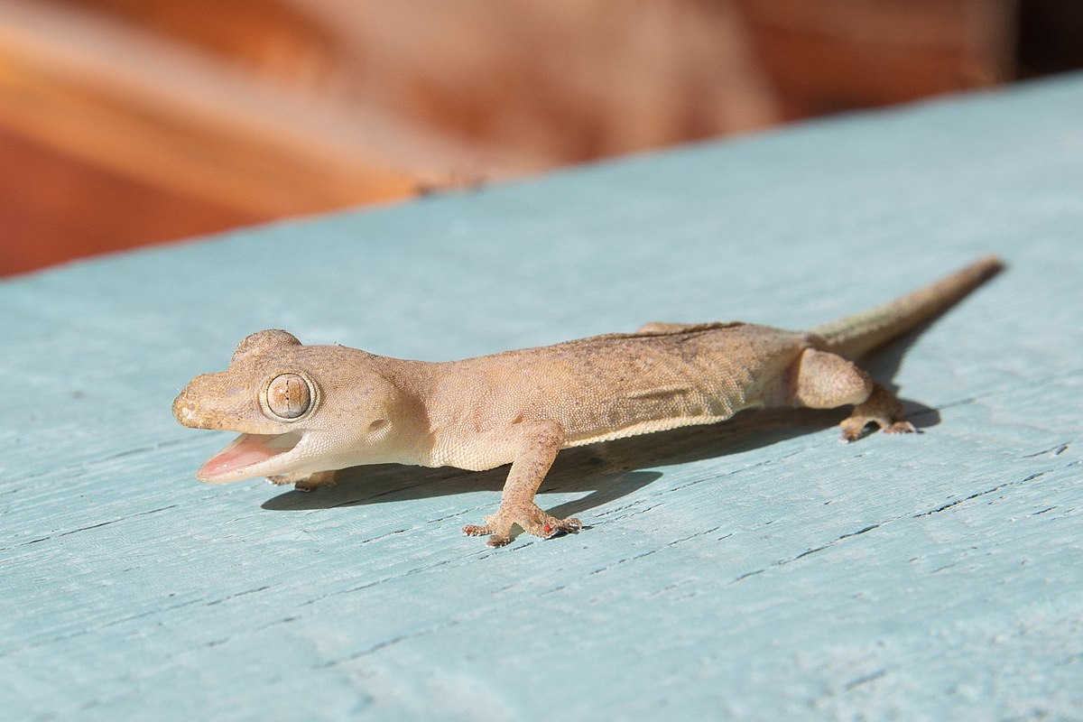
Trả lời
Câu 4. Hình thức tái sinh đuôi ở thạch sùng chỉ là sự sinh sản của tế bào ở động vật đa bào. Không tạo ra cơ thể mới.

Slide 38
HƯỚNG DẪN VỀ NHÀ
1
Ôn tập và ghi nhớ kiến thức vừa học.
2
Hoàn thành bài tập trong SBT
Tìm hiểu nội dung Bài 34: Các yếu tố ảnh hưởng đế sinh sản và điều khiển sinh sản ở sinh vật
3

Slide 39




CẢM ƠN CÁC EM ĐÃ LẮNG NGHE BÀI GIẢNG!

